Slide 1
PROGRAM PLUS
Analiza: veljača - travanj 2015.
23. 04. 2015.
.

Slide 2

Program plus – pacijenti u prvom planu
Početak provedbe Programa:
11.veljače 2015. – Svjetski dan bolesnika
Cilj: povećati dostupnost i brzinu zdravstvene usluge za pacijente kroz dodatni rad srijedom i subotom
Praćenje učinka Programa - kraće liste čekanja; manji broj dana i manji broj pacijenata na listama

Slide 3
Fakture – prvi kvartal 2014. i 2015.

Slide 4
Deset tjedana Programa plus
Što smo napravili, zbog čega i kakav je
rezultat našeg Programa ?

Slide 5
Deset tjedana Programa plus
Prvi mjesec programa: 21.451 pacijenata
Ukupno – deset tjedana programa: 47.139 pacijenata !!

Slide 6
Trendovi po pojedinim postupcima
Pozitivni primjeri utjecaja Programa
Usporedbe kretanja zadnjih 10 tjedana za ciljane postupke (cijela RH)
  Zamjetno smanjenje broja narudžbi (zeleno)
  Zamjetno smanjenje duljine čekanja (zeleno)
 | Gastroskopija |  |  | Kolonoskopija |  |  | MR |  |  | UZV srca
 | 11.02. | 20.04. | pad / porast | 11.02. | 20.04. | pad / porast | 11.02. | 20.04. | pad / porast | 11.02. | 20.04. | pad / porast
Broj narudžbi | 4.450 | 3.919 | -12% | 3.968 | 3.963 | 0% | 19.499 | 18.402 | -6% | 16.110 | 15.090 | -6%
Prosjek dana čekanja | 81 | 74 | -9% | 115 | 109 | -6% | 212 | 206 | -3% | 214 | 204 | -4%

Slide 7
Pozitivni primjeri po bolnicama
20.04. vs 11.02.
CT
  KB Sveti Duh
    broj narudžbi smanjen s 85 na 57 (33%)
    prosjek dana čekanja smanjen s 57 na 44 dana (24%)
  KBC Rijeka
    broj narudžbi smanjen s 605 na 453 (25%)
    prosjek dana čekanja smanjen s 66 na 58 dana (13%)
Katarakta – operacija
  KBC Rijeka
    broj narudžbi smanjen s 876 na 530 (39%)
    prosjek dana čekanja smanjen s 154 na 118 dana (23%)

Slide 8
Gastroskopija
  KBC Osijek
    broj narudžbi smanjen s 337 na 16 (95%)
    prosjek dana čekanja smanjen s 55 na 2 dana (96%)
  KB Dubrava
    broj narudžbi smanjen s 554 na 433 (22%)
    prosjek dana čekanja smanjen s 87 na 73 dana (16%)

Slide 9
UZV srca
  OB Bjelovar
    broj narudžbi smanjen s 836 na 333 (60%)
    prosjek dana čekanja smanjen s 320 na 241 dana (25%)
  KBC Rijeka
    broj narudžbi smanjen s 1.388 na 970 (30%)
    prosjek dana čekanja smanjen s 150 na 122 dana (19%)

Slide 10
Primjeri brze mogućnosti naručivanja
KBC Osijek
  termin za kolonoskopiju i gastroskopiju za manje od 4 dana
KBC Rijeka
  termin za UZV abdomena, UZV color doppler karotida, mamografiju, gastroskopiju za manje od 30 dana
  termin za kolonoskopiju i UZV srca za manje od 60 dana

Slide 11
Usporedba trendova 2014/2015.
Pozitivan učinak Programa plus i na uobičajena sezonska povećanja listi
Ukupno prosječno čekanje značajno smanjeno
travanj 2014 - 155 dana > travanj 2015 - 132 dana (15 %)
Kompenziran sezonski rast, period za usporedbu (veljača - travanj)
2014 – povećanje broja narudžbi za 58.678 u promatranom periodu
(01.02 - 08.04.2014.)
2015 – povećanje broja narudžbi za 16.547 u promatranom periodu
(01.02 - 14.04.2015.)
42.131 manje narudžbi u odnosu na isto razdoblje prošle godine !!

Slide 12
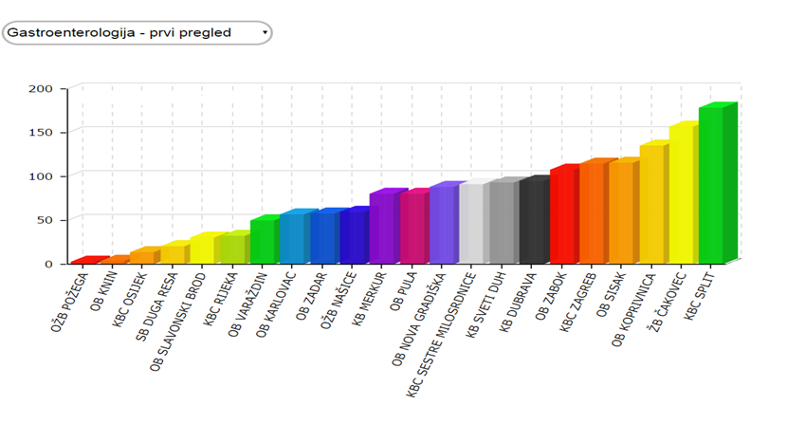
Novi prikaz listi narudžbi
Jasno, jednostavno, transparentno, kompetitivno
Broj dana čekanja na blok termin

Slide 13
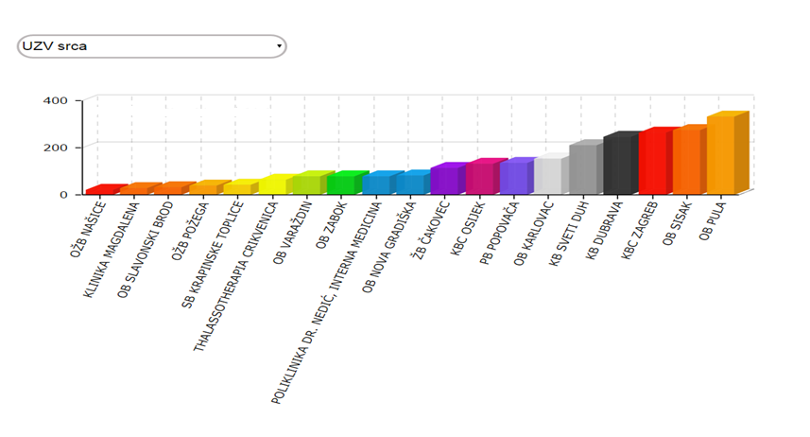
Novi prikaz listi narudžbi
Jasno, jednostavno, transparentno, kompetitivno
Broj dana čekanja na blok termin

Slide 14
ZAKLJUČAK
Program plus daje rezultate:
Povećan broj usluga u veljači/ožujku
Povećana dostupnost usluga
Ažurirane liste čekanja
Još značajniji pomak – do lipnja 2015.g.

Slide 15
Program plus ☺
Hvala svim zdravstvenim djelatnicima….

